Slide 1
Arquitecturas para solución web
Elías Obeso Valverde.

Slide 2
Evolución de modelos arquitectónicos
Modelo 1
Modelo 1.5
Modelo 2
Modelo 2X
Servlets/JSPs
MVC Model
Multicanalidad

Slide 3
Modelos de arquitectura aplicaciones cgi
Las más primitivas
Aplicaciones Web CGI
Presentación, negocio y persistencia mezclados
El estado se almacena en el cliente y cada petición supone una ejecución completa independiente de estado (Transacction Script)
Script CGI
Browser
Database

Slide 4
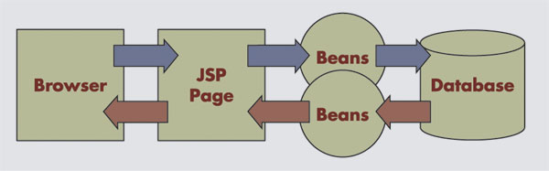
Modelo de arquitectura jsp y servlets
Separación de responsabilidades:
JSPs llevan la lógica de presentación (navegabilidad, visualización, etc.)
Beans incrustados asumen las responsabilidades de negocio y datos

Slide 5
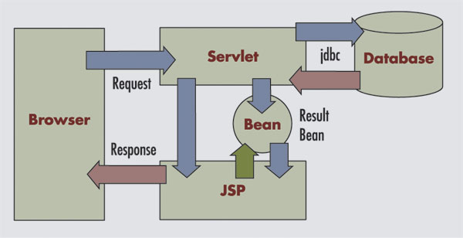
Modelo de arquitectura 2 mvc
Evolución del modelo 1.5
Incorporación del patrón de diseño MVC.
Controlador: Navegación
Negocio y Datos: Beans
Presentación: JSPs

Slide 6
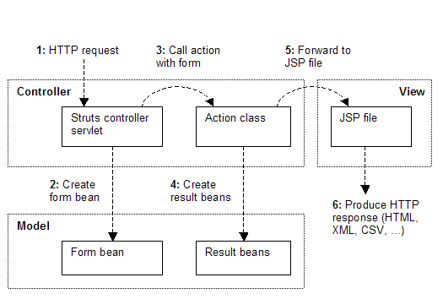
Modelo de arquitectura 2 mvc con struts
Struts es la implementación del MVC que aporta Jakarta para aplicaciones web java.

Slide 7
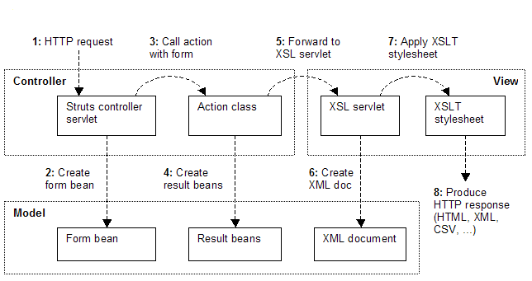
Modelo de arquitectura 2x aplicaciones multicanal
Evolución del modelo 2 para construir aplicaciones multicanal.
Implementación de referencia STXX (extiende Struts)
Soluciones basadas en XML y XSLTs.

Slide 8
patrones
Un patrón es una solución a un problema básico, es una solución a un problema que se usa repetidamente en contextos similares con algunas variantes en la implementación.
Para que una solución pueda ser considerada un patrón de diseño debe ser eficaz – que se haya demostrado resuelve satisfactoriamente el problema – y reutilizable – que pueda ser aplicada en diferentes casos.
También permite estructurar un nivel arquitectónico interponiendo una capa de patrones a tu pensamiento.

Slide 9
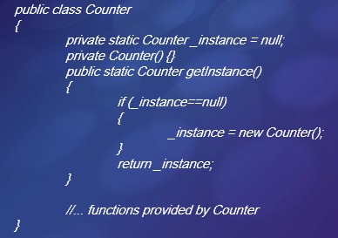
Patrones porque son importantes?
No reinventan la rueda
Mayor eficiencia
Reducción de riesgos
Facilitan la comunicación entre diseñadores.
Facilitan el aprendizaje del diseñador inexperto.
Ejemplo : Un contador

Slide 10
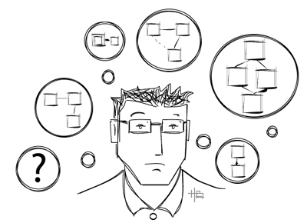
Características de un patrón
Contexto: situación en la que se presenta el problema de diseño.
Problema: descripción del problema a resolver, y enumeración de las fuerzas a equilibrar (requisitos no funcionales como eficiencia, portabilidad, confiabilidad).
Solución: conjunto de medidas que se han de tomar, como crear alguna clase, atributo o método, nuevos comportamientos entre clases.

Slide 11
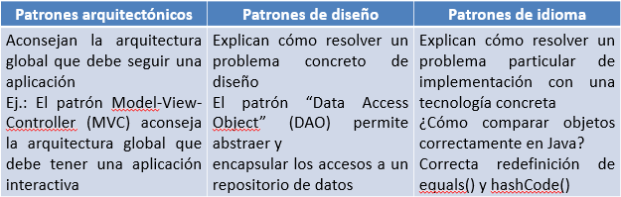
Tipos de patrones (Pattern-Oriented Software Architecture

Slide 12
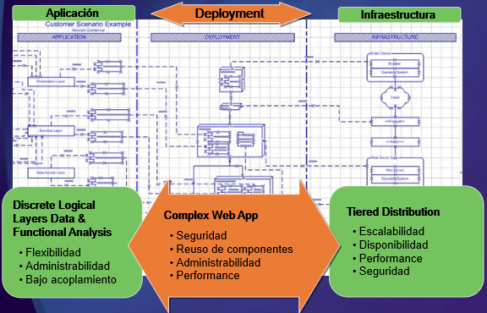
arquitectura

Slide 13
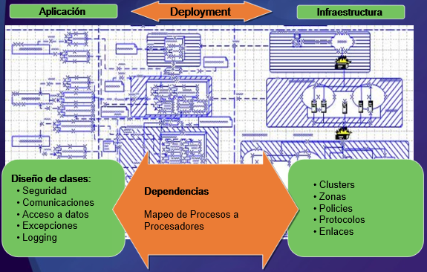
diseño

Slide 14
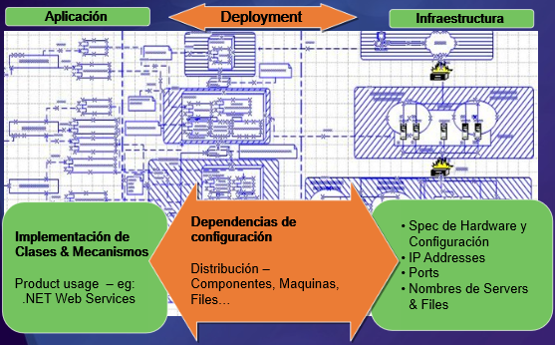
implementación

Slide 15
MVC
El patrón MVC tiene tres componentes fundamentales:
Modelo. El Modelo es el objeto que representa los datos del programa. Maneja los datos y controla todas sus transformaciones..
Vista. La Vista es el objeto que maneja la presentación visual de los datos representados por el Modelo. Genera una representación visual del Modelo y muestra los datos al usuario. Interactúa con el Modelo a través de una referencia al propio Modelo.
Controlador. El Controlador es el objeto que proporciona significado a las órdenes del usuario, actuando sobre los datos representados por el Modelo. Cuando se realiza algún cambio, entra en acción, bien sea por cambios en la información del Modelo o por alteraciones de la Vista. Interactúa con el Modelo a través de una referencia al propio Modelo.

Slide 16
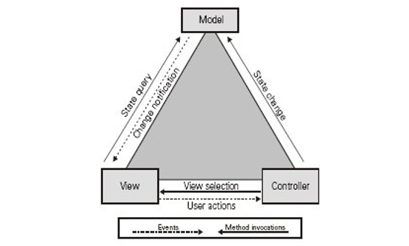
MVC en web

Slide 17
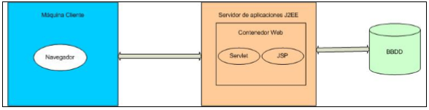
Objetivos de construcción mvc
Ventajas:
Con la implementación particular de este MVC ligado a web se pretende obtener las siguientes ventajas:
a. Estandarizar la forma de desarrollo de proyectos web.
b. Crear una forma simple de interacciones cliente servidor dentro de una aplicación web.
El cliente accede a la aplicación web mediante un navegador web. Este se comunica con un servidor de aplicaciones J2EE que sea contenedor web (que sea container de Servlet y JSP) y este servidor web esta en comunicación con una BBDD.

Slide 18
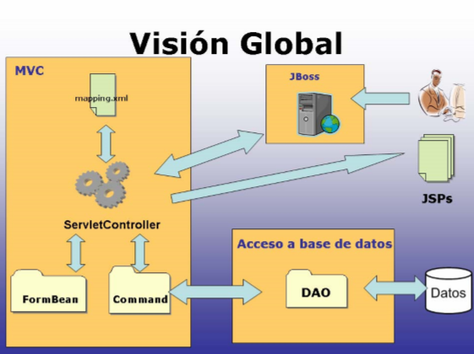
Funcionamiento del mvc
Este apartado muestra para una petición dada el funcionamiento del MVC.

Slide 19
framework
Un framework es un conjunto de clases e interfaces que cooperan para solucionar un tipo específico de problema de software. Un framework tiene las siguientes características:
Un framework consta de múltiples clases o componentes, cada uno de los cuales puede proveer una abstracción de un determinado concepto. 
El framework define como esas abstracciones trabajan juntas para solucionar el problema.  Los componentes del framework son reutilizables. 
Un framework organiza patrones a alto nivel.

Slide 20
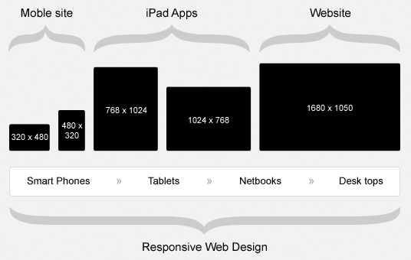
Tecnica de diseño web
Se ajusta a un ancho determinado y crece únicamente de manera vertical. Es lo más habitual, y por tanto, considerado un estándar bien soportado incluso por dispositivos de pantalla pequeña (móviles, tabletas, etc.), cuyos navegadores detectan este patrón y permiten ampliar por áreas la página presentada.

Slide 21
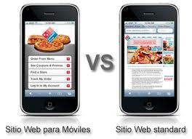
Diseño para móviles
Se atienden aspectos como a la disposición de contenidos, la cantidad de éstos, criterios de accesibilidad (menús, rutas de navegación), el peso de imágenes y archivos, etc.

